Slide 1
Thứ tư ngày 13 tháng 11 năm 2024
Tiếng Việt
Mặn mòi vị muối Bạc Liêu

Slide 2
Khởi động

Slide 3
1. Giải câu đố:
Hạt gì da trắng như ngà
Sinh từ nước biển mặn mà đáng yêu?
2. Nói 1 – 2 câu về sự vật được nhắc tới trong câu đố trên.

Slide 4
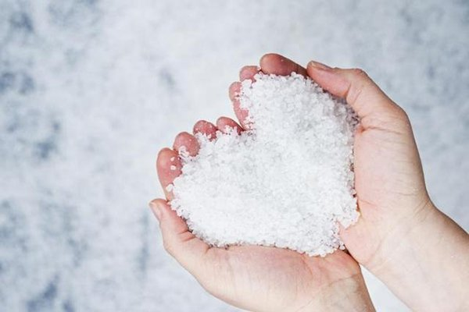
Hạt muối
Từ xưa đến nay trong mỗi căn bếp của các gia đình chúng ta, hạt muối luôn là thành phần không thể thiếu, nó không chỉ là mang lại cho con người giá trị về dinh dưỡng, sức khỏe mà còn hàm chứa một biểu trưng cho sự mặn mà, đằm thắm, gắn bó keo sơn của mỗi thành viên trong gia đình và cộng đồng xã hội.

Slide 5
Thứ … ngày … tháng … năm …
Tiếng Việt
Chủ điểm
CHUNG SỐNG
YÊU THƯƠNG
Bài 2 - tiết 1
MẶN MÒI VỊ MUỐI BẠC LIÊU

Slide 6
Luyện đọc thành tiếng

Slide 7
Đọc mẫu

Slide 8
Bạc Liêu đẹp nhất từ tháng Mười hai đến tháng Tư năm sau, khi từng cánh đồng trở nên sinh động và rộn vui cùng diêm dân tất bật vào vụ thu hoạch muối.
Vào dịp tháng Ba, tháng Tư là lúc thu hoạch rộ nhất, diêm dân bắt đầu làm việc từ ba giờ sáng để tránh cái nắng chói chang đầu mùa khô. Những bóng đèn lập loè trong màn sương, trong không gian bao la trải dài nối tiếp nhau của những ô ruộng muối. Tiếng bước chân, tiếng gọi nhau í ới xen lẫn tiếng cười đùa của diêm dân làm muối đêm. Tiếng những chiếc cào gỗ cà xuống mặt ruộng sột soạt, những người đàn ông khoẻ mạnh nhất đang dồn muối thành đống, những cánh muối nở hoa trong đêm.

Slide 9
Mặt trời lên, những đống muối sáng rực dưới nắng sớm như những viên kim cương lấp lánh. Nắng càng gay gắt, muối càng mau khô. Mặt ruộng lúc này tựa như những tấm gương khổng lồ phản chiếu ánh sáng và bóng của diêm dân, tạo nên khung cảnh thơ mộng mà sinh động như bức tranh sơn dầu nghệ thuật.
Những hạt muối được làm ở Bạc Liêu có hương vị riêng. Tình nghĩa đậm đà của người dân gửi gắm qua từng hạt muối như tấm lòng của những người con luôn bám chặt lấy nghề trước cơ cực, gian nan, chân chất nhưng thấm đẫm nghĩa tình quê hương.
Theo Khánh Phan

Slide 10
Giọng đọc toàn bài
Toàn bài đọc với giọng tươi vui, đoạn nói về hoạt động của diêm dân đọc khẩn trương. Nhấn giọng ở những từ ngữ tả vẻ đẹp của cánh đồng muối, hoạt động của diêm dân

Slide 11
Bài đọc gồm có mấy đoạn?
Đoạn 1: Từ đầu đến “vào vụ thu hoạch muối”.
Đoạn 2: Tiếp theo đến “nở hoa trong đêm”.
Đoạn 3: Tiếp theo đến “bức tranh sơn dầu nghệ thuật”.
Đoạn 4: Còn lại.

Slide 12
Luyện đọc nối tiếp đoạn
Đoạn 1
Từ khó đọc:
Bạc Liêu đẹp nhất từ tháng Mười hai đến tháng Tư năm sau, khi từng cánh đồng trở nên sinh động và rộn vui cùng diêm dân tất bật vào vụ thu hoạch muối.

Slide 13
Luyện đọc nối tiếp đoạn
Đoạn 2
Từ khó đọc:
Vào dịp tháng Ba, tháng Tư là lúc thu hoạch rộ nhất, diêm dân bắt đầu làm việc từ ba giờ sáng để tránh cái nắng chói chang đầu mùa khô. Những bóng đèn lập loè trong màn sương, trong không gian bao la trải dài nối tiếp nhau của những ô ruộng muối. Tiếng bước chân, tiếng gọi nhau í ới xen lẫn tiếng cười đùa của diêm dân làm muối đêm. Tiếng những chiếc cào gỗ cà xuống mặt ruộng sột soạt, những người đàn ông khoẻ mạnh nhất đang dồn muối thành đống, những cánh muối nở hoa trong đêm.

Slide 14
Luyện đọc nối tiếp đoạn
Đoạn 3
Từ khó đọc:
Mặt trời lên, những đống muối sáng rực dưới nắng sớm như những viên kim cương lấp lánh. Nắng càng gay gắt, muối càng mau khô. Mặt ruộng lúc này tựa như những tấm gương khổng lồ phản chiếu ánh sáng và bóng của diêm dân, tạo nên khung cảnh thơ mộng mà sinh động như bức tranh sơn dầu nghệ thuật.

Slide 15
Luyện đọc nối tiếp đoạn
Đoạn 4
Từ khó đọc:
Những hạt muối được làm ở Bạc Liêu có hương vị riêng. Tình nghĩa đậm đà của người dân gửi gắm qua từng hạt muối như tấm lòng của những người con luôn bám chặt lấy nghề trước cơ cực, gian nan, chân chất nhưng thấm đẫm nghĩa tình quê hương.

Slide 16
Giải nghĩa từ khó
người dân sống bằng nghề làm muối.
Diêm dân:

Slide 17
Giải nghĩa từ khó
(nghĩa trong bài: vị đậm đà của hạt muối ở Bạc Liêu thấm đẫm tình cảm và công sức của những diêm dân đã ngày đêm không quản khó khăn, vất vả để làm ra)
mặn mòi

Slide 18
Giải nghĩa từ khó
quá trình làm cho nước muối đóng tảng vỡ ra thành hạt, hạt muối có những hình thù khác nhau, sáng trắng trong bóng đêm giống như nở hoa
những cánh muối nở hoa trong đêm

Slide 19
Giải nghĩa từ khó
(nghĩa trong bài: làm cho răng của những chiếc cào tiếp xúc với bề mặt ruộng để tạo ra hạt muối)
cà

Slide 20
Giải nghĩa từ khó
nghĩa trong bài: thu hoạch được nhiều muối nhất
rộ

Slide 21
Luyện đọc nối tiếp đoạn theo nhóm
Yêu cầu

Slide 22
Thi đua đọc trước lớp

Slide 23
Bình chọn cho nhóm đọc tốt nhất
Nhóm

Slide 24
Luyện đọc hiểu

Slide 25
1. Vì sao nói Bạc Liêu đẹp nhất từ tháng Mười hai đến tháng Tư năm sau?
Câu 1
Bạc Liêu đẹp nhất từ tháng Mười hai đến tháng Tư năm sau, khi từng cánh đồng trở nên sinh động và rộn vui cùng diêm dân tất bật vào vụ thu hoạch muối.

Slide 26
1. Vì sao nói Bạc Liêu đẹp nhất từ tháng Mười hai đến tháng Tư năm sau?
Câu 1
Nói Bạc Liêu đẹp nhất từ tháng Mười hai đến tháng Tư năm sau vì đây là thời điểm vào vụ thu hoạch muối.)

Slide 27
Nội dung đoạn 1 là gì?
Giới thiệu thời điểm thu hoạch muối.
Giới thiệu Biển Bạc Liêu
Giới thiệu nghề làm muối
Notes:
Click chuột để hiện đáp án

Slide 28
2. Cảnh diêm dân thu hoạch muối được tả bằng những hình ảnh, âm thanh nào?
Câu 2
Vào dịp tháng Ba, tháng Tư là lúc thu hoạch rộ nhất, diêm dân bắt đầu làm việc từ ba giờ sáng để tránh cái nắng chói chang đầu mùa khô. Những bóng đèn lập loè trong màn sương, trong không gian bao la trải dài nối tiếp nhau của những ô ruộng muối. Tiếng bước chân, tiếng gọi nhau í ới xen lẫn tiếng cười đùa của diêm dân làm muối đêm. Tiếng những chiếc cào gỗ cà xuống mặt ruộng sột soạt, những người đàn ông khoẻ mạnh nhất đang dồn muối thành đống, những cánh muối nở hoa trong đêm.

Slide 29
2. Cảnh diêm dân thu hoạch muối được tả bằng những hình ảnh, âm thanh nào?
Câu 2
Cảnh diêm dân thu hoạch muối được tả:
• Hình ảnh: Những bóng đèn lập loè trong màn sương, những ô ruộng muối trải dài nối tiếp nhau, những cánh muối nở hoa trong đêm.
• Âm thanh: Tiếng bước chân, tiếng gọi nhau í ới xen lẫn tiếng cười đùa, tiếng cào gỗ cà xuống mặt ruộng sột soạt.

Slide 30
Nội dung đoạn 2 là gì?
Cảnh diêm dân đi đánh cá
Cảnh diêm dân làm muối lúc rạng sáng.
Cảnh mặt trời mọc
Notes:
Click chuột để hiện đáp án

Slide 31
3. Mặt trời lên, những đống muối và mặt ruộng được so sánh với những gì?
Câu 3
Mặt trời lên, những đống muối sáng rực dưới nắng sớm như những viên kim cương lấp lánh. Nắng càng gay gắt, muối càng mau khô. Mặt ruộng lúc này tựa như những tấm gương khổng lồ phản chiếu ánh sáng và bóng của diêm dân, tạo nên khung cảnh thơ mộng mà sinh động như bức tranh sơn dầu nghệ thuật.

Slide 32
3. Mặt trời lên, những đống muối và mặt ruộng được so sánh với những gì?
Câu 3
Mặt trời lên, những đống muối và mặt ruộng được so sánh:
• Những đống muối được so sánh với những viên kim cương ➔ Vì dưới ánh nắng, hạt muối trắng sáng lấp lánh như kim cương.
• Mặt ruộng được so sánh với tấm gương khổng lồ ➔ Vì mặt ruộng phẳng và rất rộng, sáng lấp lánh dưới ánh mặt trời như tấm gương.

Slide 33
Nội dung đoạn 3 là gì?
Vẻ đẹp của cánh đồng muối khi mặt trời lặn.
Vẻ đẹp của mặt trời mọc
Vẻ đẹp của cánh đồng muối khi mặt trời lên.
Notes:
Click chuột để hiện đáp án

Slide 34
4. Bài đọc giúp em hiểu điều gì về nghề làm muối?
Câu 4
Nghề làm muối rất vất vả, thu nhập thấp nên những người gắn bó với nghề phải là những người rất yêu nghề. Vì vậy, có thể nói hạt muối đậm đà như tấm lòng của người dân.

Slide 35
Nội dung đoạn 4 là gì?
Hạt muối được làm ở Bạc Liêu có hương vị riêng.
Notes:
Click chuột để hiện đáp án

Slide 36
Nội dung bài đọc
Hoạt động làm muối của diêm dân và vẻ đẹp của những cánh đồng muối ở Bạc Liêu khi vào vụ thu hoạch.

Slide 37
Ý nghĩa bài đọc
Nỗi vất vả của người nông dân “một nắng hai sương” để làm ra hạt muối. Hạt muối đậm đà tình nghĩa của diêm dân gửi gắm vào trong đó.

Slide 38
Luyện đọc lại

Slide 39
Nội dung bài đọc
Hoạt động làm muối của diêm dân và vẻ đẹp của những cánh đồng muối ở Bạc Liêu khi vào vụ thu hoạch.

Slide 40
Lắng nghe đọc mẫu
Vào dịp tháng Ba,/ tháng Tư là lúc thu hoạch rộ nhất,/ diêm dân bắt đầu làm việc từ ba giờ sáng/ để tránh cái nắng chói chang đầu mùa khô.// Những bóng đèn/ lập loè trong màn sương,/ trong không gian bao la/ trải dài nối tiếp nhau của những ô ruộng muối.// Tiếng bước chân,/ tiếng gọi nhau í ới/ xen lẫn tiếng cười đùa của diêm dân làm muối đêm.// Tiếng những chiếc cào gỗ cà xuống mặt ruộng sột soạt,/ những người đàn ông khoẻ mạnh nhất/ đang dồn muối thành đống,/ những cánh muối/ nở hoa trong đêm.//

Slide 41
Giọng đọc đoạn 2
giọng đọc khẩn trương. Nhấn giọng ở những từ ngữ tả vẻ đẹp của cánh đồng muối, hoạt động của diêm dân

Slide 42
Luyện đọc nối tiếp đoạn theo nhóm
Yêu cầu

Slide 43
Thi đua đọc trước lớp

Slide 44
Bình chọn cho nhóm đọc tốt nhất
Nhóm

Slide 45
Dặn dò
GV ĐIỀN VÀO ĐÂY
GV ĐIỀN VÀO ĐÂY
GV ĐIỀN VÀO ĐÂY
GV ĐIỀN VÀO ĐÂY

Slide 46
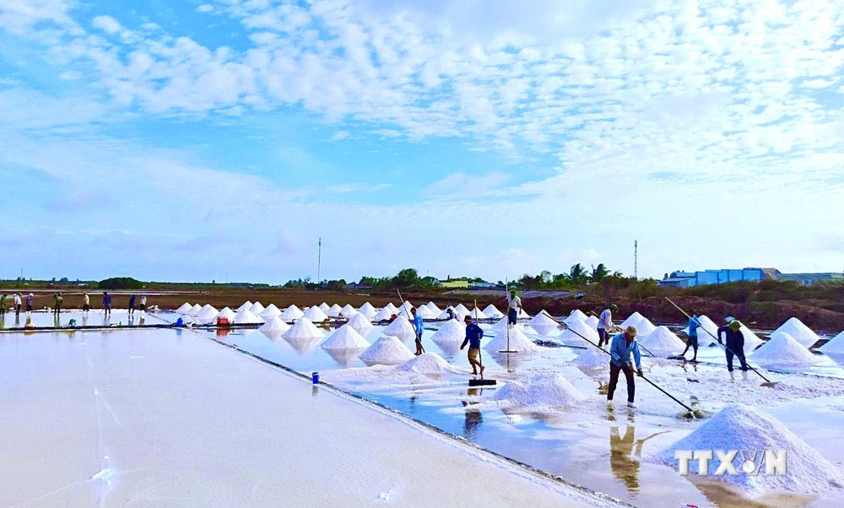
Chúc các em học tốt!

Slide 47
BÀI SOẠN CỦA EM LAN HƯƠNG – 035.447.3852
QUÝ THẦY/ CÔ KHÔNG GỬI BÀI VÀO CÁC HỘI NHÓM ZALO HAY FB, CÁC WEB.....
EM CHỈ GIAO DỊCH BẰNG DUY NHẤT 1 NICK FB : LAN HƯƠNG. Lik Fb của em: https://www.facebook.com/GADTLANHUONG0354473852)
VÀ ZALO LAN HƯƠNG SĐT 0354473852.
MỌI GIAO DỊCH BẰNG NICK KHÁC ĐỀU LÀ MẠO DANH EM VÀ LỪA ĐẢO Ạ!
EM XIN CHÂN THÀNH CẢM ƠN! KÍNH CHÚC THẦY/CÔ DẠY TỐT Ạ!

Slide 48
LAN HƯƠNG : 0354473852
NHẬN SOẠN BÀI LẺ PPT LÊN TIẾT, THI CỦA TẤT CẢ CÁC BỘ SÁCH LỚP 1-2-3-4-5

